Slide 1

МУНИЦИПАЛЬНОЕ ДОШКОЛЬНОЕ ОБРАЗОВАТЕЛЬНОЕ УЧРЕЖДЕНИЕ
«ДЕТСКИЙ САД №7 КОМБИНИРОВАННОГО ВИДА»
Г. ЯСНОГОРСКА ТУЛЬСКОЙ ОБЛАСТИ
«Преемственность детского сада и школы
в соответствии с ФГОС ДО»
Музыкальный руководитель: Валина Ольга Николаевна

Slide 2
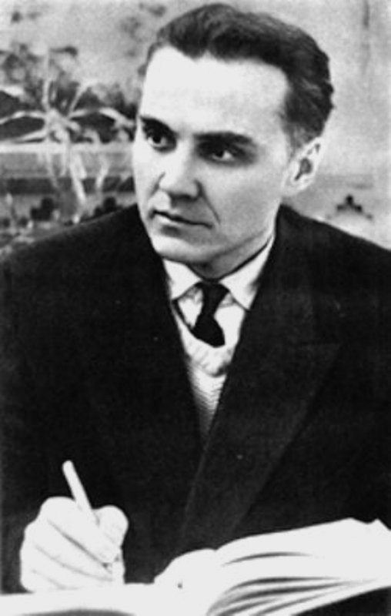
«От того, как будет чувствовать себя ребенок, поднимаясь на первую
ступеньку лестницы познания, что он будет переживать,
зависит весь дальнейший путь к знаниям»
В. А. Сухомлинский

Slide 3



Задача ФГОС - учить детей самостоятельно учиться.
С 01.09.2013г. с учётом вступления в силу нового закона
«Об образовании» детский сад стал первой обязательной
ступенью образовательного процесса

Slide 4
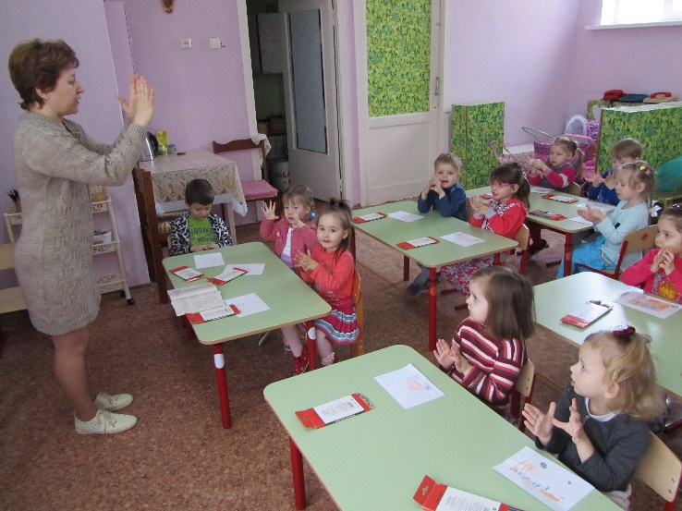
Школа и детский сад – два смежных звена в системе образования.
Успехи в школьном обучении во многом зависят от качества знаний и умений, сформированных в дошкольном детстве, от уровня развития познавательных интересов и познавательной активности ребёнка

Slide 5
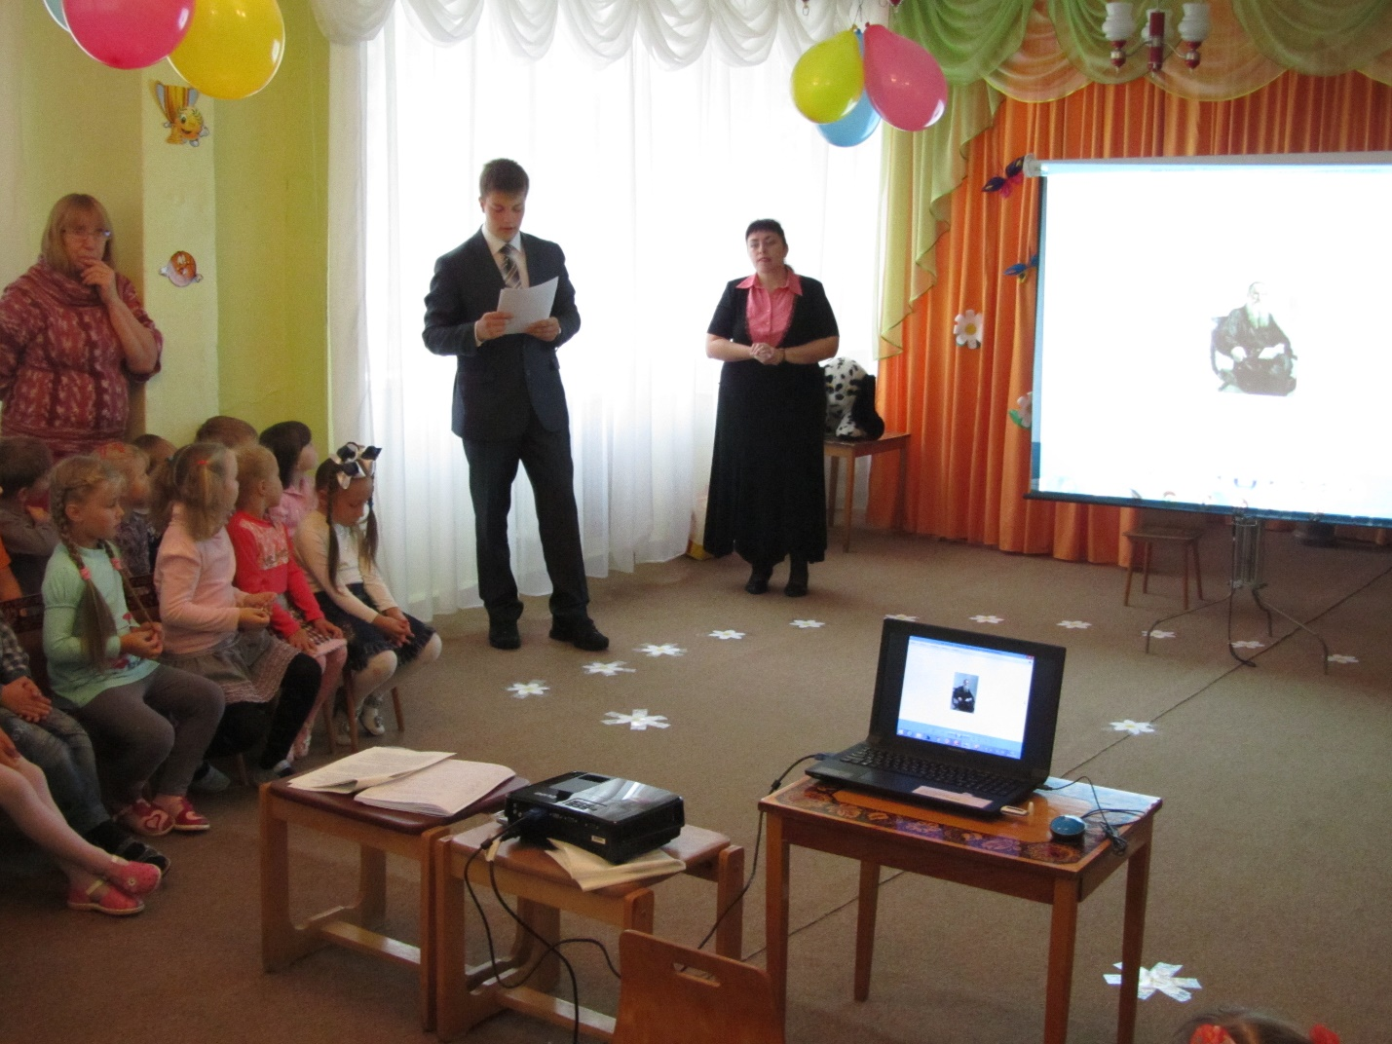
Преемственность между дошкольным и школьным ступенями образования не должна пониматься только как подготовка детей к обучению.
Учителя должны внимательно познакомиться с формами и методами работы в ДОУ, помочь первоклассникам быстрее адаптироваться к новым условиям

Slide 6
Наиболее актуальные задачи преемственности детского сада и школы:
- приобщение детей к ценностям здорового образа жизни;
- обеспечение эмоционального благополучия ребёнка, развитие
его положительного самоощущения; создание условий для
разнообразной художественной деятельности;
- развитие инициативности, любознательности, способности к
творческому самовыражению;
- развитие компетентности в сфере отношений к миру, людям и
себе; включение детей в различные формы сотрудничества
( с взрослыми и сверстниками);
- формирование знаний об окружающем мире, стимулирование
коммуникативной, познавательной, игровой активности в
различных видах деятельности;

Slide 7
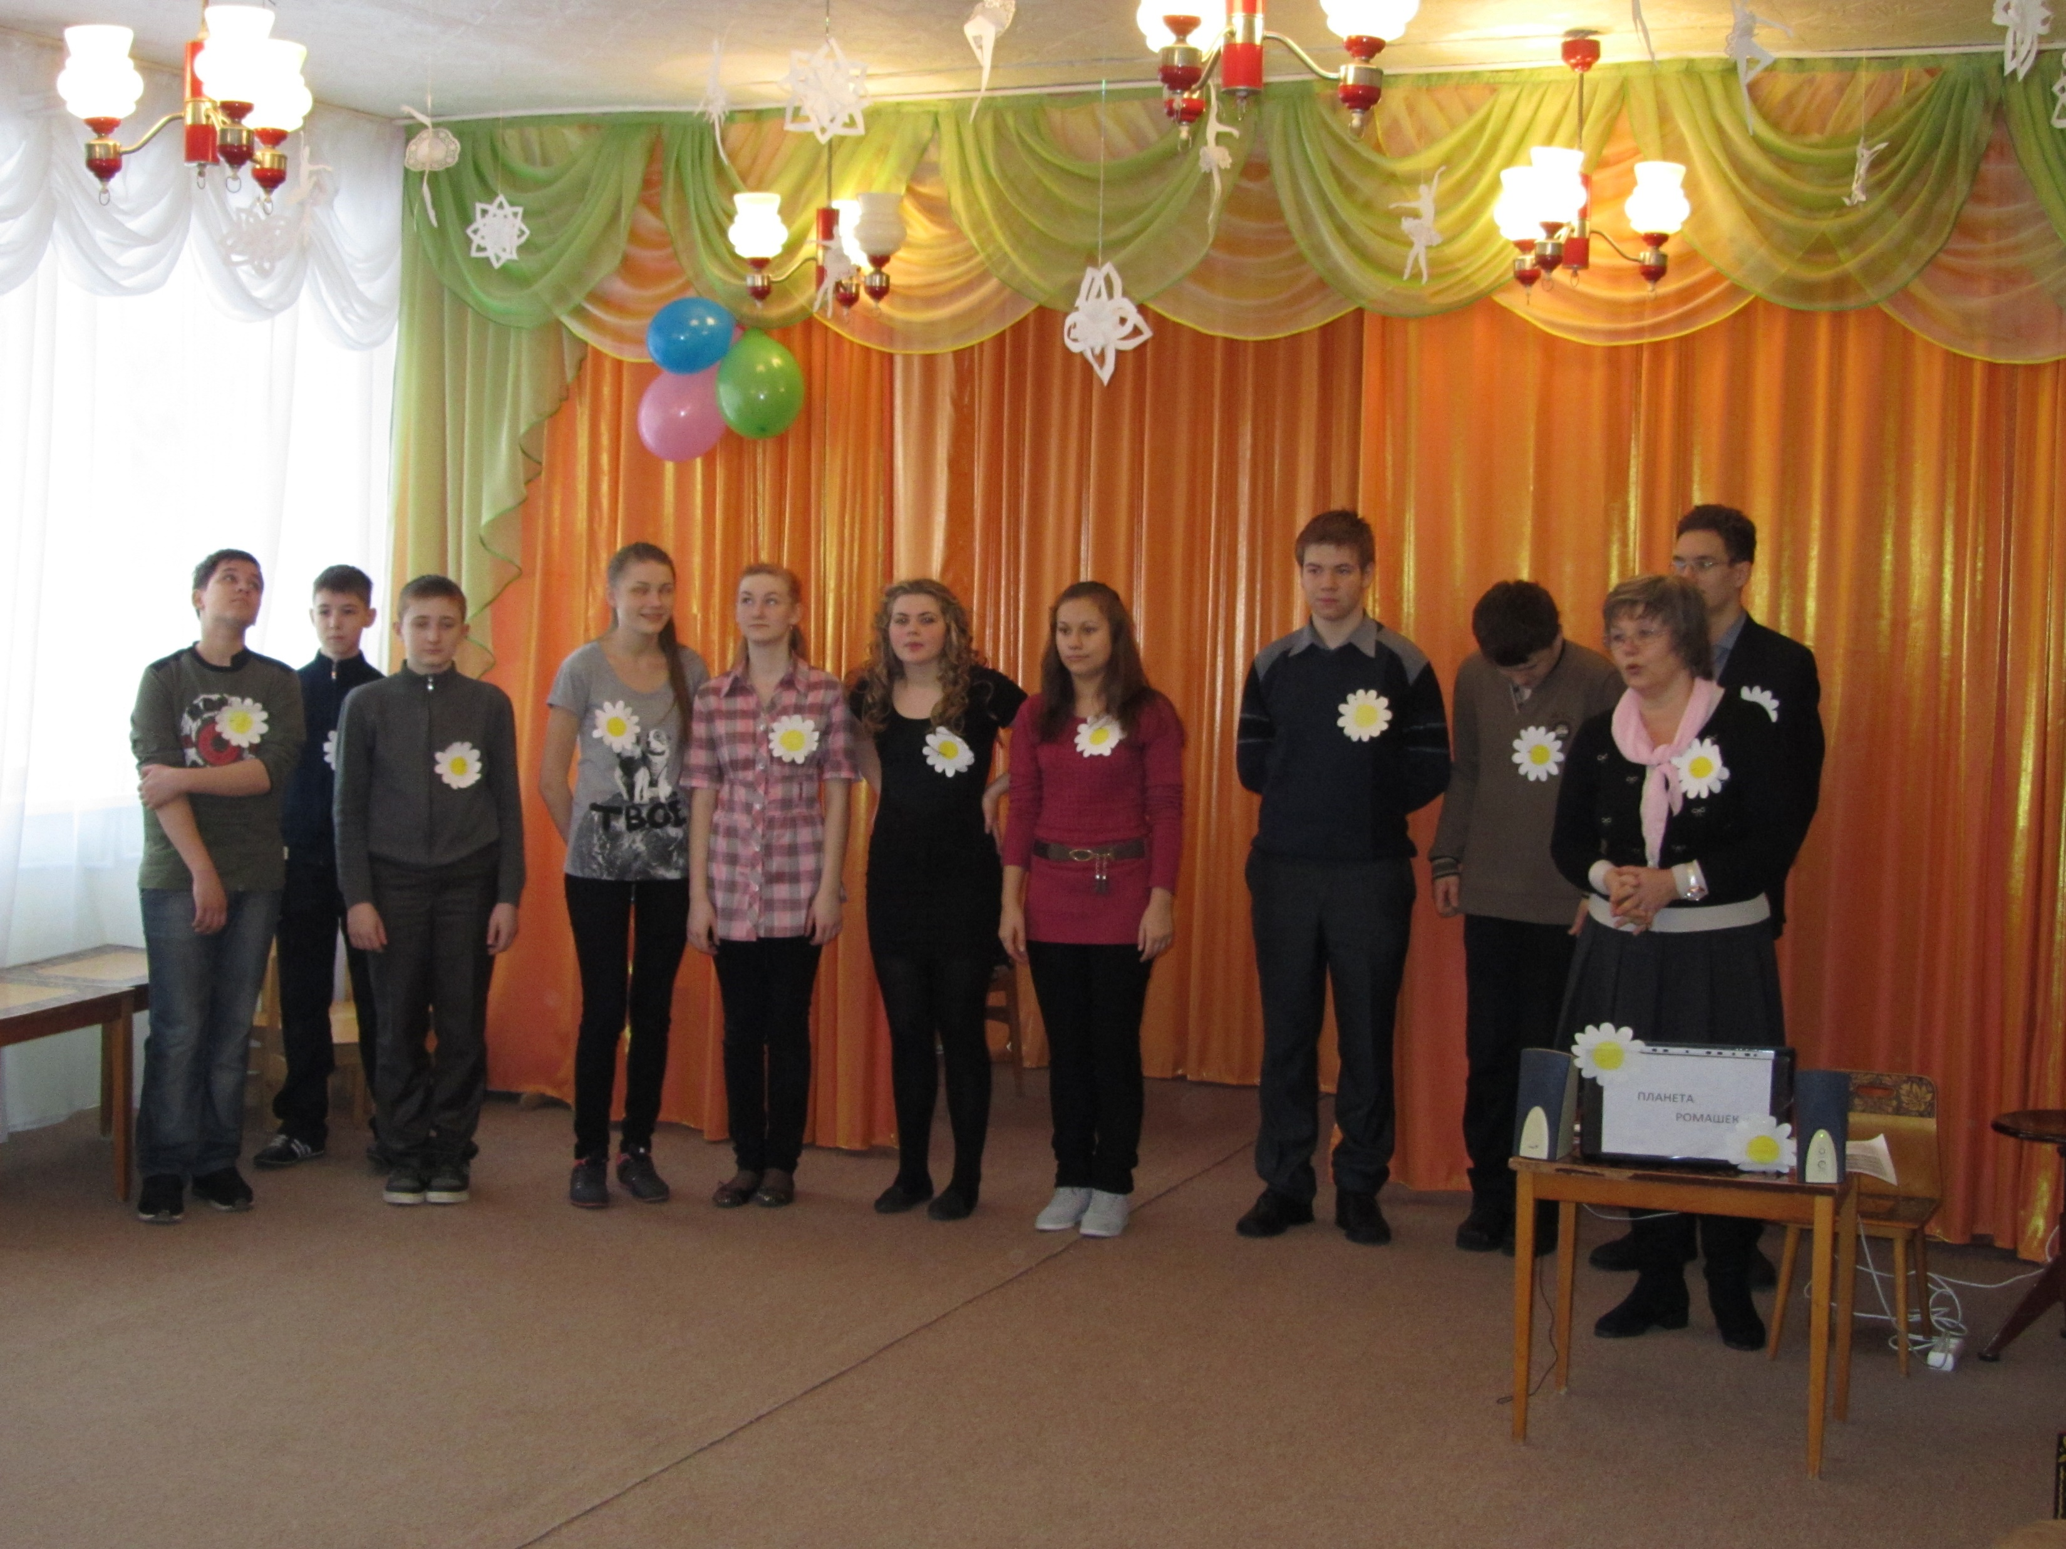
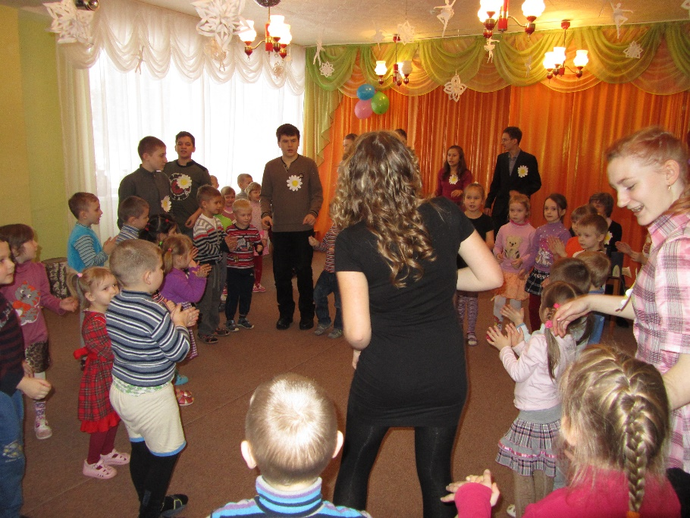
Важную роль в обеспечении эффективной преемственности дошкольного и начального образования играет координация взаимодействия
между педагогическими коллективами ДОУ и школы
Работа с детьми:
- экскурсии в школу;
- посещение школьного музея;
- знакомство и взаимодействие дошкольников с учителями
и учениками начальной школы;
- участие в совместной образовательной деятельности,
игровых программах;
- выставки рисунков и поделок;
- участие в театрализованной деятельности;
- совместные праздники и спортивные соревнования
дошкольников и первоклассников;

Slide 8
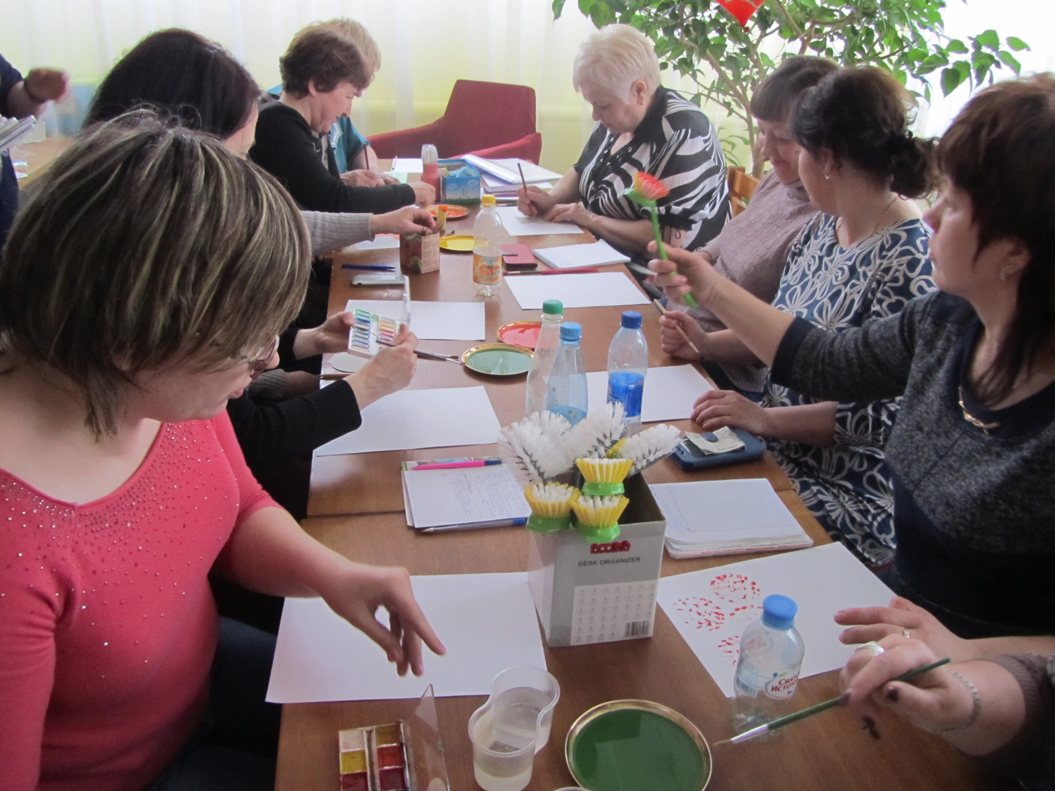
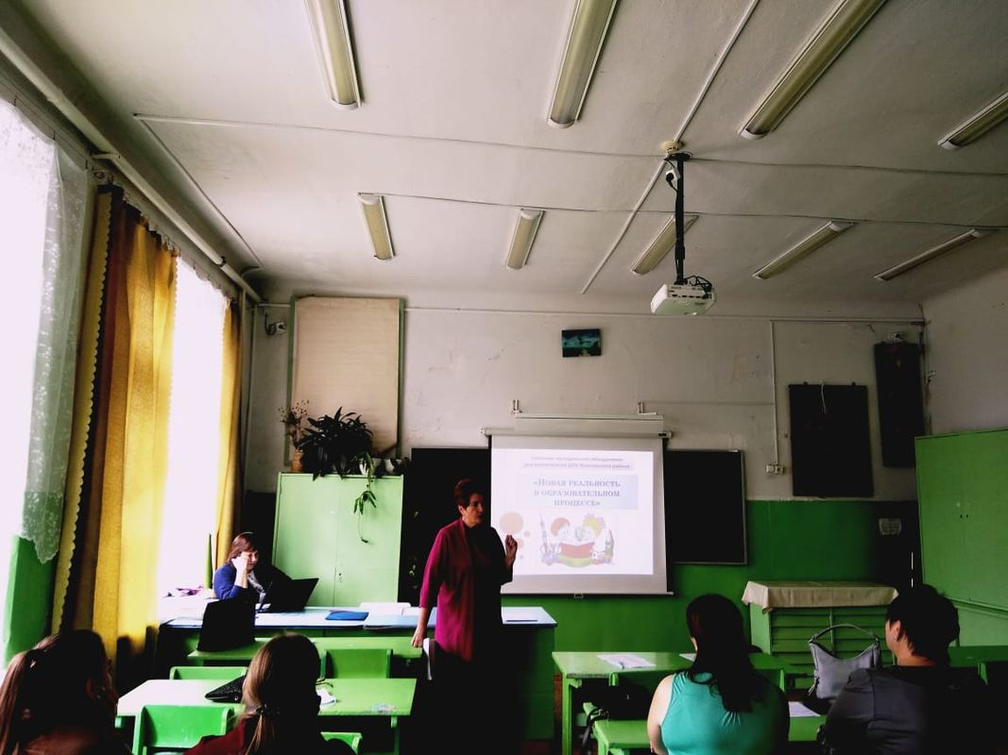
Взаимодействие с педагогом:
- совместные педагогические советы (ДОУ и школы);
- семинары, мастер – классы;
- открытые показы образовательной деятельности в ДОУ и
открытых уроков в школе;
- педагогические и психологические наблюдения

Slide 9
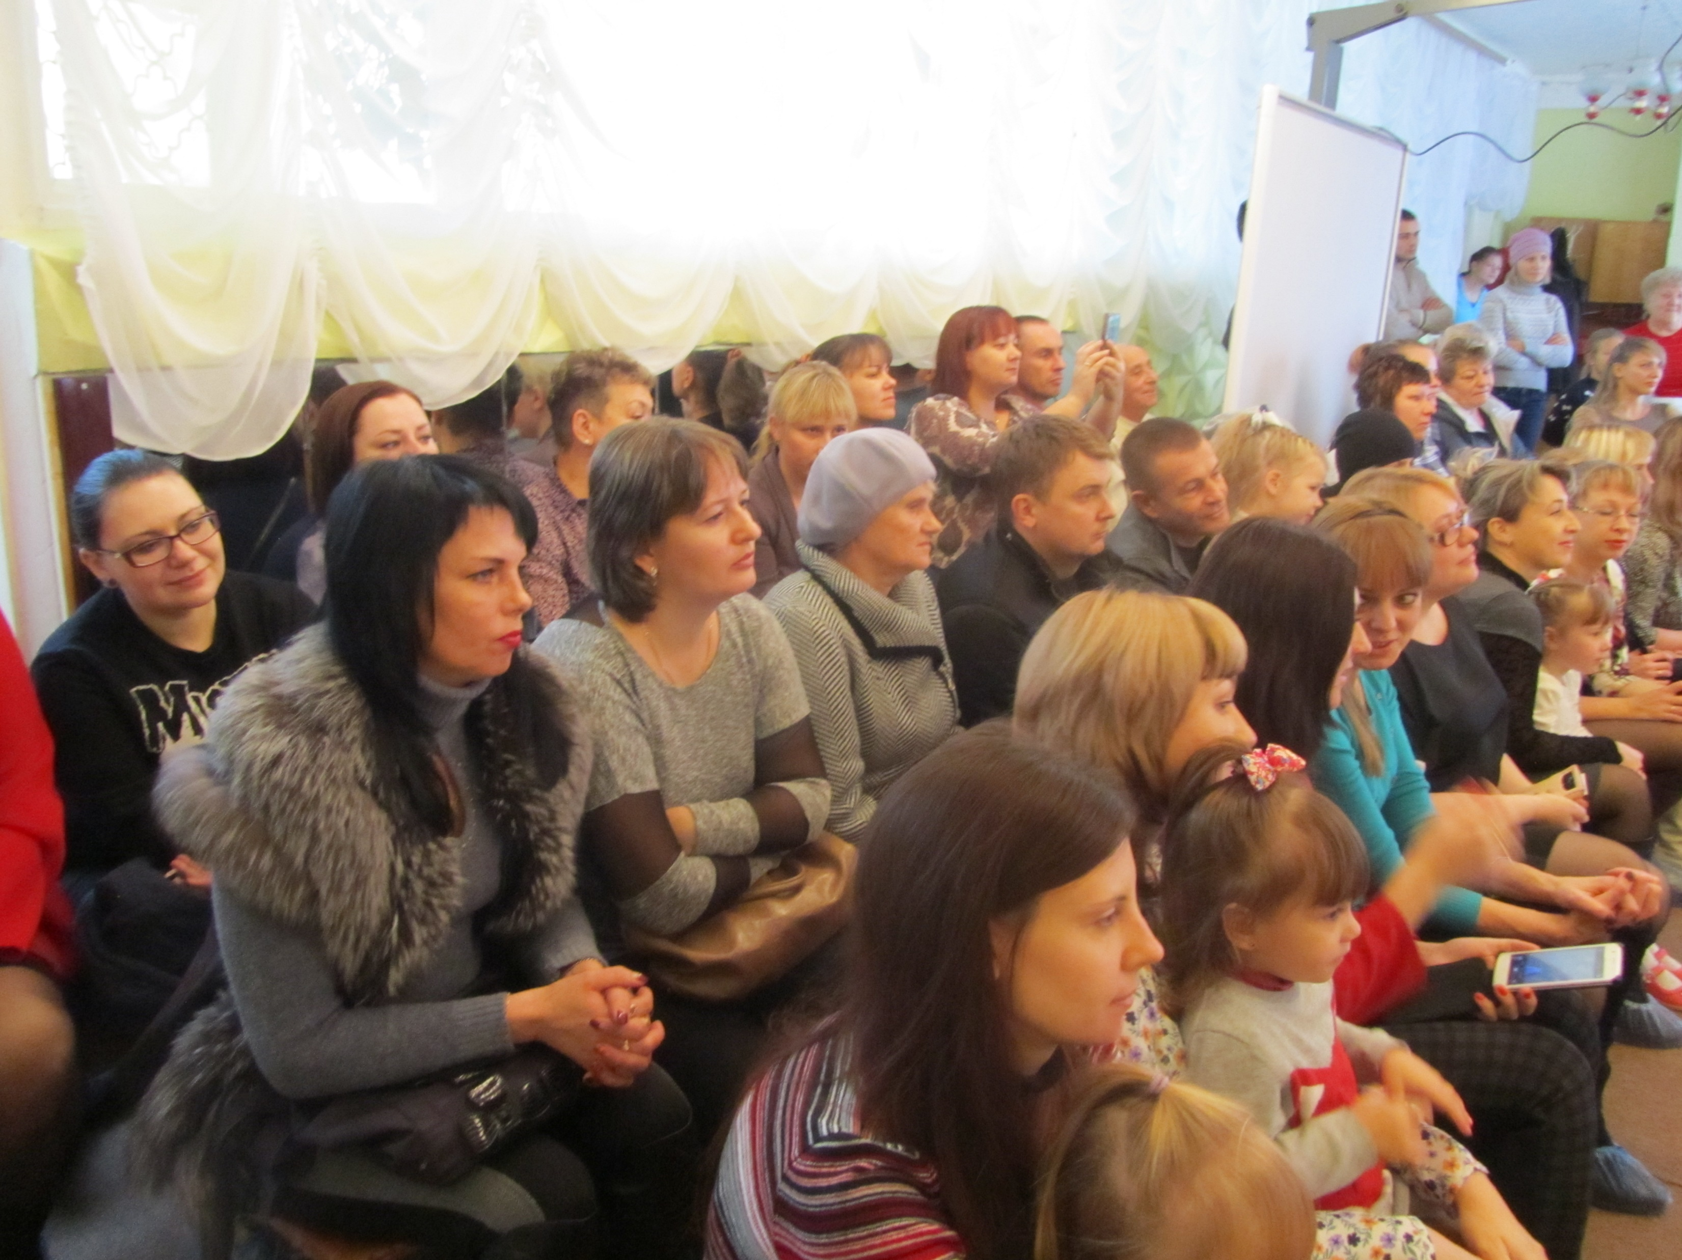
Работа с родителями:
- совместные родительские собрания с педагогами ДОУ и
учителями школы;
- дни открытых дверей;
- анкетирование и тестирование родителей;
- образовательно – игровые тренинги и практикумы для
родителей

Slide 10

Проблема преемственности может быть успешно решена
при тесном взаимодействии детского сада и школы.
Выиграют от этого все, особенно дети.
Ради детей можно найти время, силы и средства
для решения задач преемственности

Slide 11
Литература
- Приказ Министерства образования и науки Российской Федерации
От 17.10.2013г. № 1155 « Об утверждении федерального государст-
венного стандарта дошкольного образования».
- Письмо « Комментарии к ФГОС дошкольного образования» Минис-
терства образования и науки Российской Федерации от 28.02.2014г.
№ 08-249
- Р.А. Должикова, Г.М. Федосимов, Н. Н. Кулинич , И. П. Ищенко
«Реализация преемственности при обучении и воспитании детей
В ДОУ и начальной школе», М., Школьная пресса, 2008г.
- Е. П. Арнаутова «Преемственные связи ДОУ. Школы и родителей
будущих первоклассников» М., Сфера, 2006г.

